Slide 1
Record Linkage Comparison Patterns
UCI Machine Learning Repository

Slide 2
Présentation de la base de données
Cet ensemble de données est une comparaison élémentaire des enregistrements avec des données personnelles provenant d'un paramètre de couplage d'enregistrements. Il peut être utilisé pour déterminer, à partir d'un modèle de comparaison, si les enregistrements sous-jacents appartiennent à une personne.

Slide 3
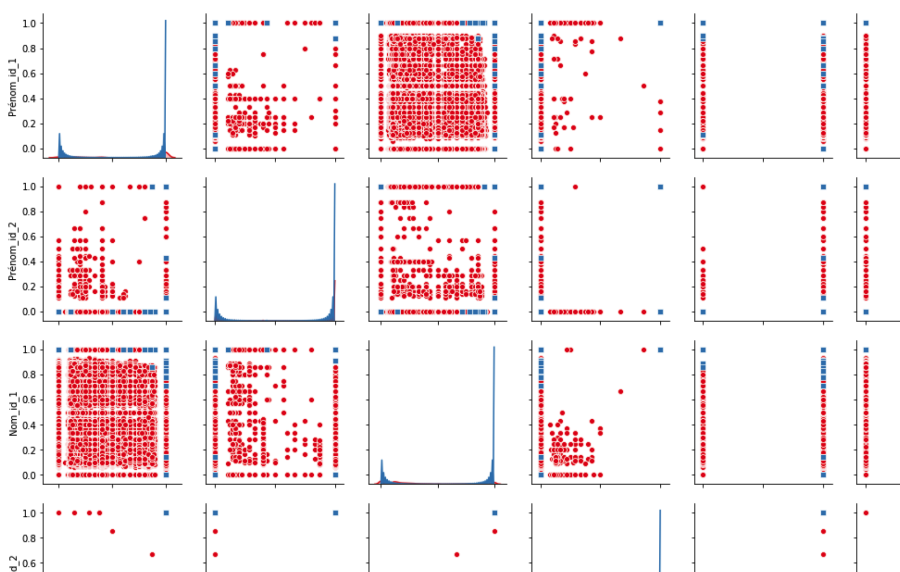
Les relations par paires dans un jeu de données
seaborn.pairplot ()
Par défaut, cette fonction crée une grille d'axes telle que chaque variable de données soit partagée sur l'axe des y sur une seule ligne et sur l'axe des x sur une seule colonne.
Il est également possible d'afficher un sous-ensemble de variables ou de tracer différentes variables sur les lignes et les colonnes.

Slide 4
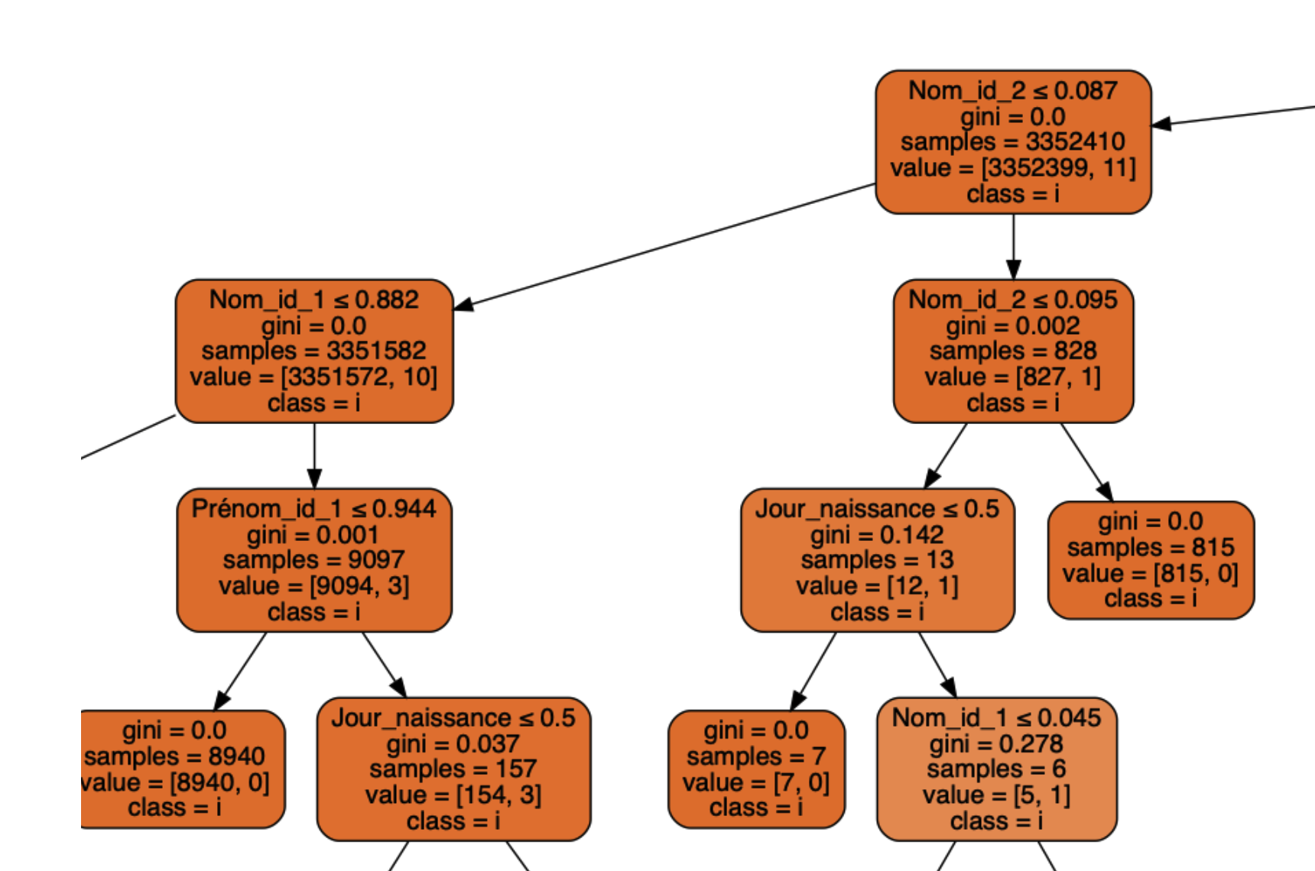
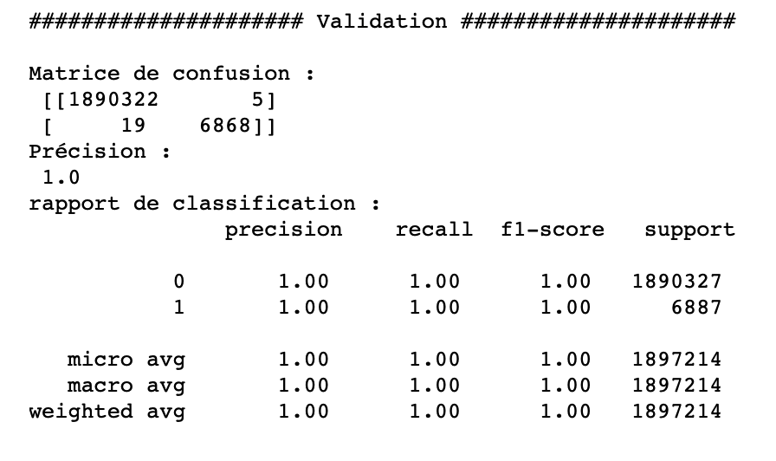
Arbre de décision

